Slide 1
程序员的基本素养(一) 多线程 & 计算机基础知识扫盲
微信公众号: 比特要塞
GitHub: bootun

Slide 2
几个问题
我们常说的CPU核心数 和 线程数 有什么关系?
多线程性能就一定高吗?
我到底应该用单线程还是多线程?
为什么我需要线程池? 线程池一般设置多少合适?

Slide 3
CPU核心数 和 线程数 有什么关系?
处理器名称 | 核心数 | 线程数
Intel 酷睿i5 7500 | 4核 | 4线程
Intel 酷睿i7 7700 | 4核 | 8线程
AMD Ryzen7 6800 | 8核 | 16线程
Intel 酷睿i7 13700 | 16核 | 24线程

Slide 4
CPU核心数 和 线程数 有什么关系?
线程(Hardware Thread) ≠ 线程(Software Thread)
Hardware Thread 可以看作是CPU的“核”。
要了解CPU的核是什么, 我们要从计算机的体系结构开始说起

Slide 5
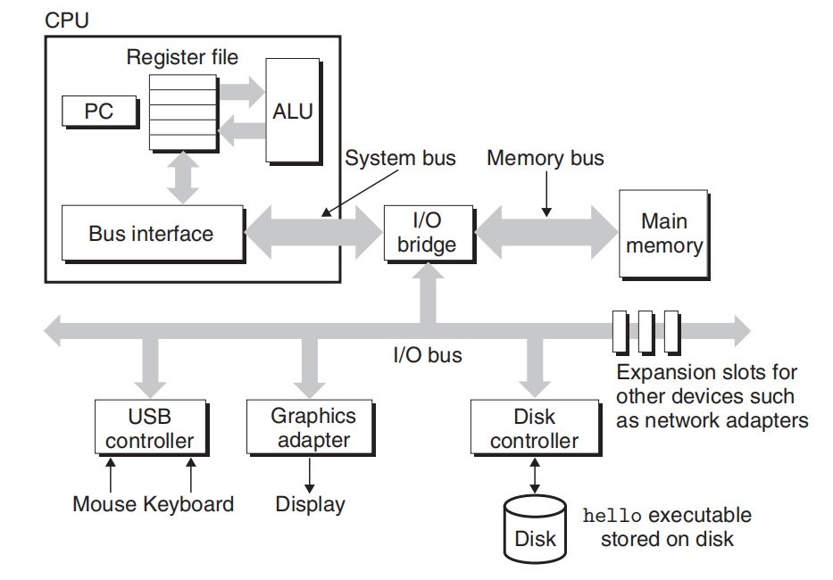
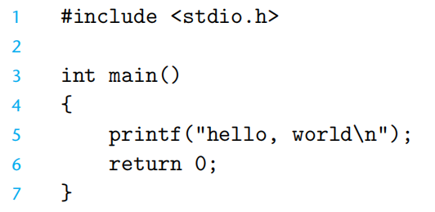
现代计算机体系结构
右图是一张最基本的计算机硬件组成示意图
描述了计算机几个主要的组成部件(的抽象)
一段程序，是如何被执行的?
取自《Computer Systems-A Programmer’s Perspective》(CSAPP)

Slide 6
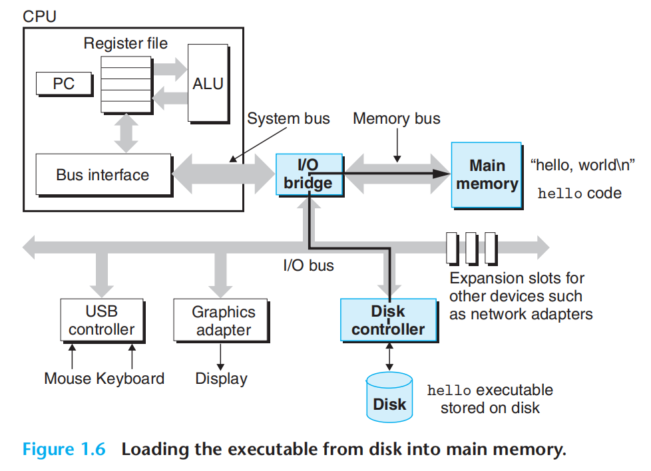
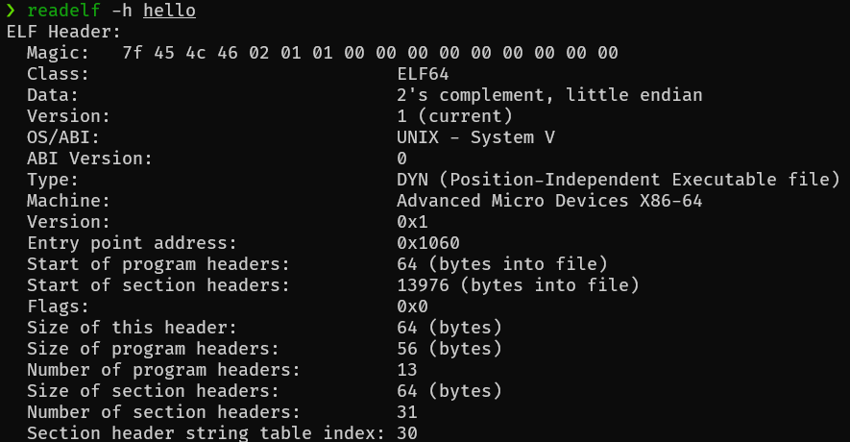
程序运行流程图
1.将程序从磁盘(Disk)加载到内存(Main memory)
hello这个可执行文件里，包含了运行所需的
所有信息:
程序的入口地址(entrypoint)(不是main喔)
代码的二进制表示(指令)

Slide 7
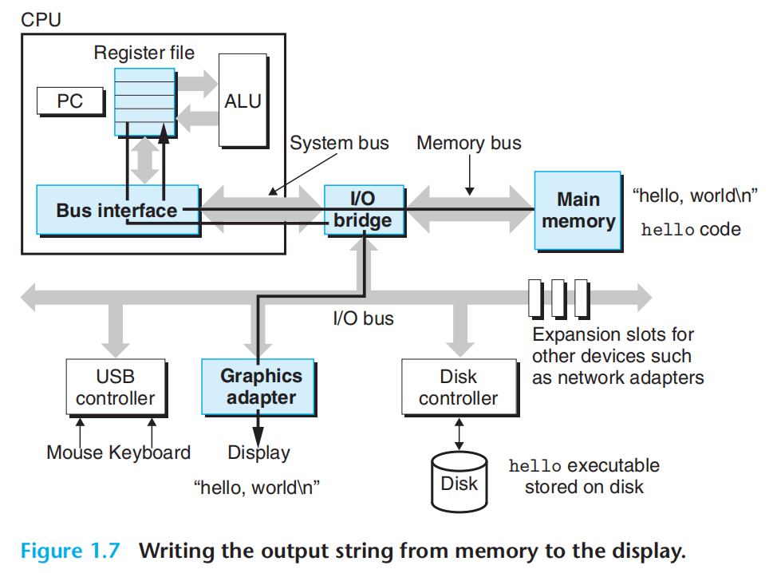
程序运行流程图
2.CPU从内存中取程序的指令进行执行

Slide 8
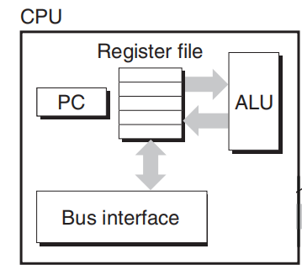
什么是CPU的核?
现代处理器中，每个核心都包含了左图中的完整部件。
我们平时说的CPU x核x线程中的“核”指的就是左边这个结构。

Slide 9
什么是CPU的线程?
CPU线程(Hardware Thread)约等于前面提到的核(Core)，在操作系统看来，Hardware Thread就是一颗CPU核心
那为什么我的CPU核心数核线程数不一样?
英特尔超线程技术，能让一个物理内核能变成两个逻辑内核。这也是为什么，我们的CPU线程数通常
是核心数的两倍。(4核8线程，8核16线程)
其中，4核，指的是这个CPU有多少个物理核心。而8线程，指的是这颗CPU有多少个逻辑处理器。
(CPU: 虽然我只有4个核，但我能同时当8个核给操作系统用，因为在操作系统看来，我就是有8个核心)
PS: 现在很多大小核设计的CPU，线程数不是核心数的两倍，因为小核通常不用超线程技术

Slide 10
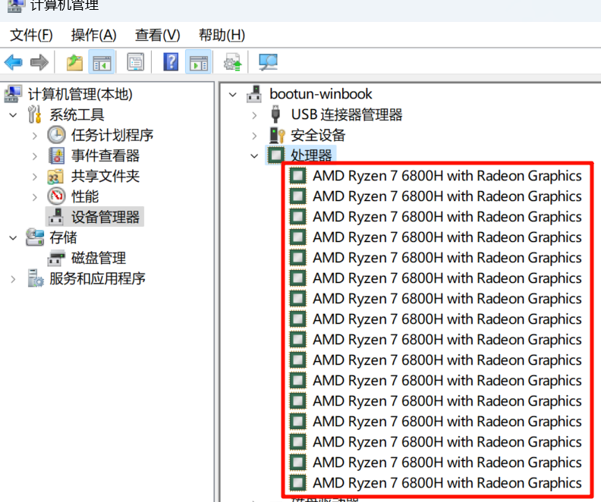
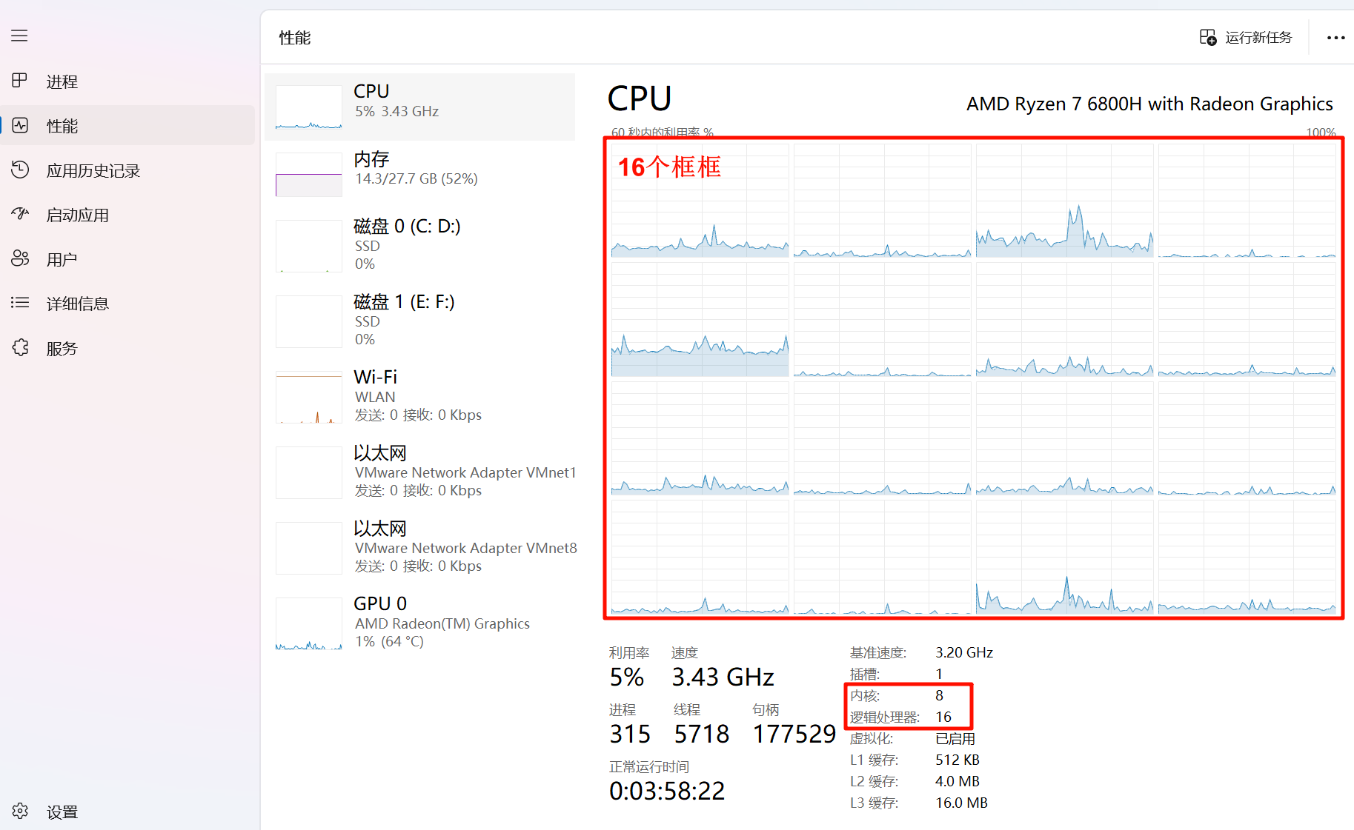
查看核心数(Windows)
设备管理器
任务管理器

Slide 11
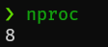
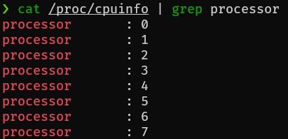
查看核心数(Linux)
1.nproc命令
2.查看CPU信息
这里我使用的是虚拟机，分配的核数做了限制，因此和本机上看到的结果不一致

Slide 12
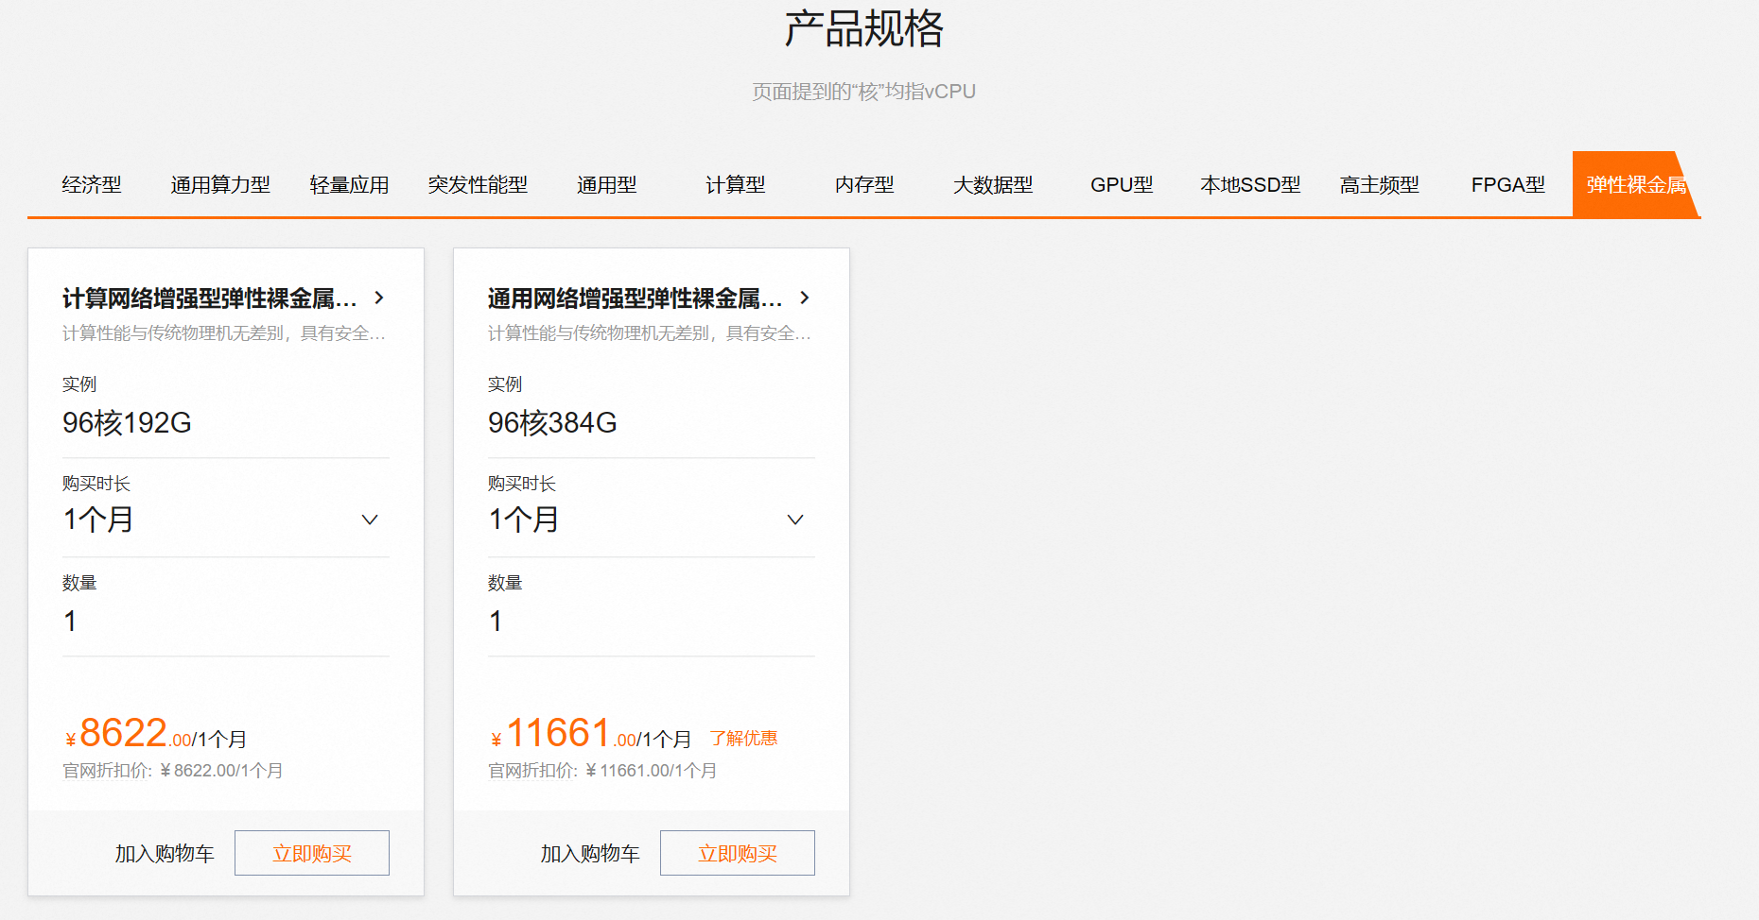
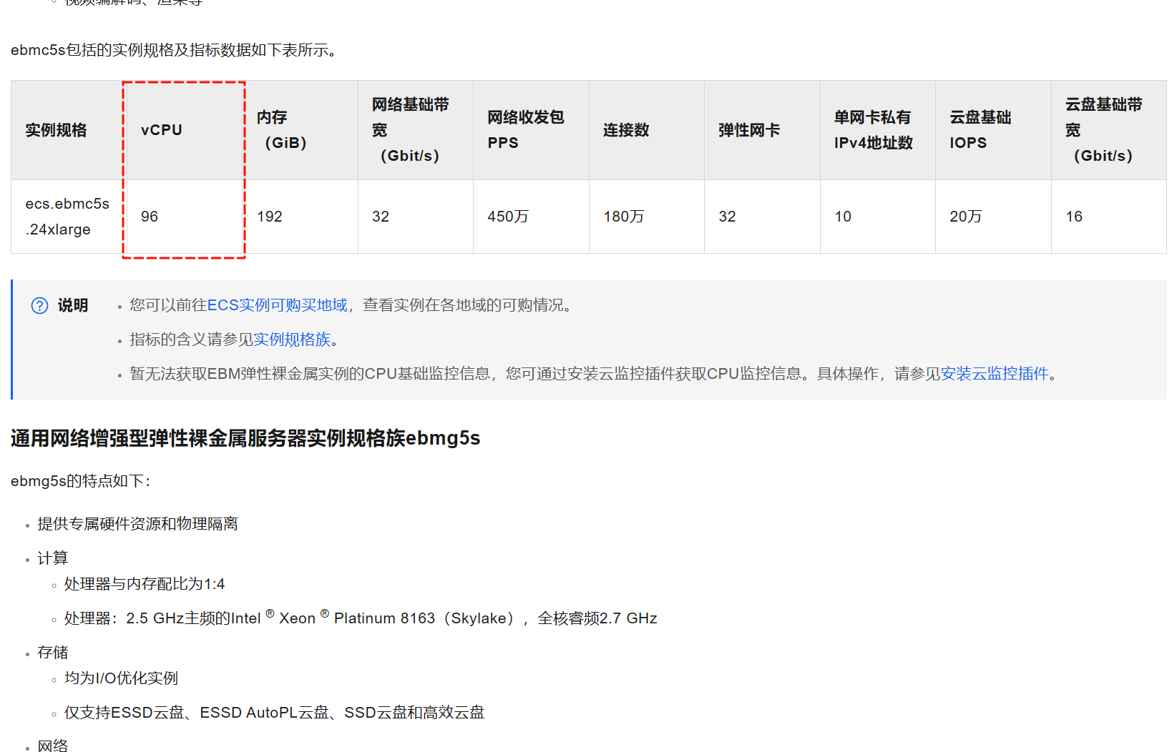
云服务器的核心数
这是阿里云的裸金属服务器
点进详情看发现是vCPU

Slide 13
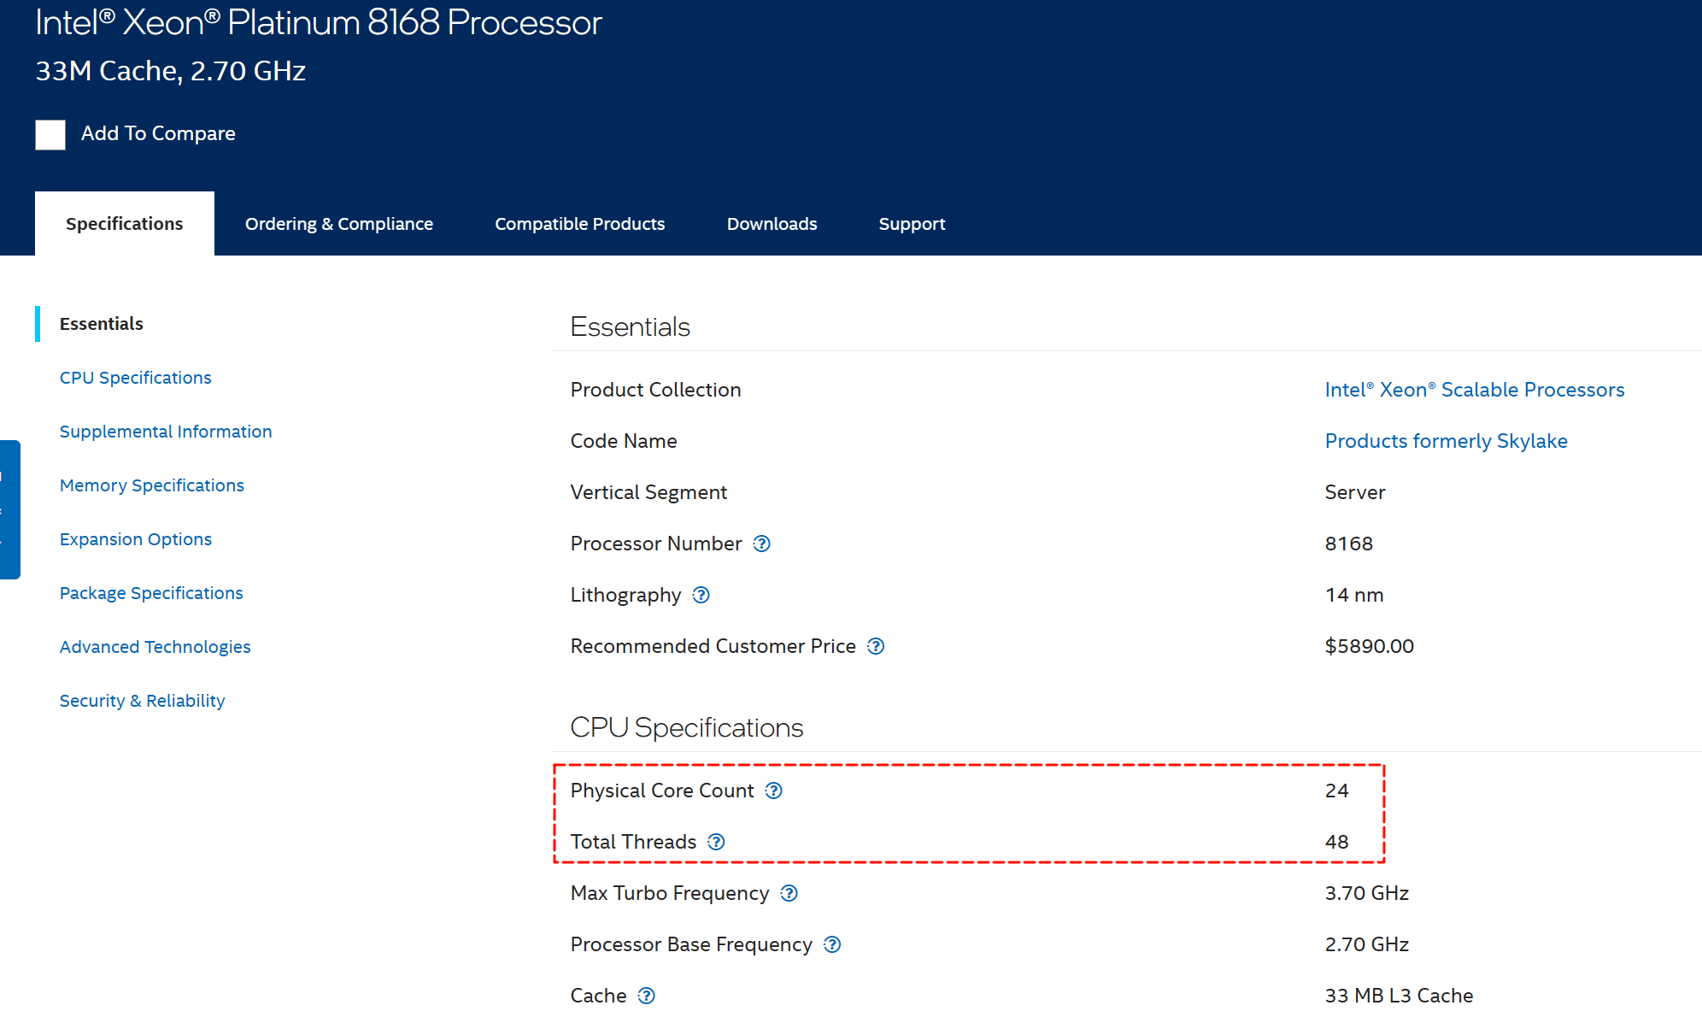
云服务器的核心数
这颗Intel® Xeon® Platinum 8168 Processor是一颗服务器CPU，有24核心，48线程。
所以刚刚我们看到的阿里云“96核”的裸金属服务器，实际上是两颗8168组成的双路CPU服务器(一个主板上插了两个CPU),并把96个逻辑核心写在了纸面参数上

Slide 14
线程 和 线程有什么关系?
听完之前讲的，你可能有些收获，也可能会更加迷惑。
“那前面提到的Hardware Thread和编程时提到的线程(Software Thread)有什么关系?”

Slide 15
多进程
当多个程序同时运行时， 计算机是如何工作的?

Slide 16
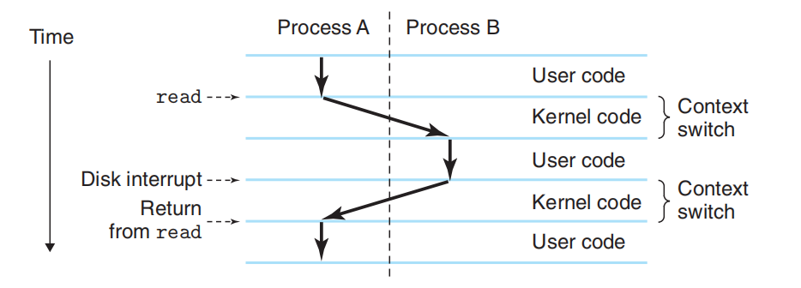
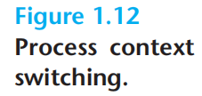
上下文切换(Context switch)

Slide 17
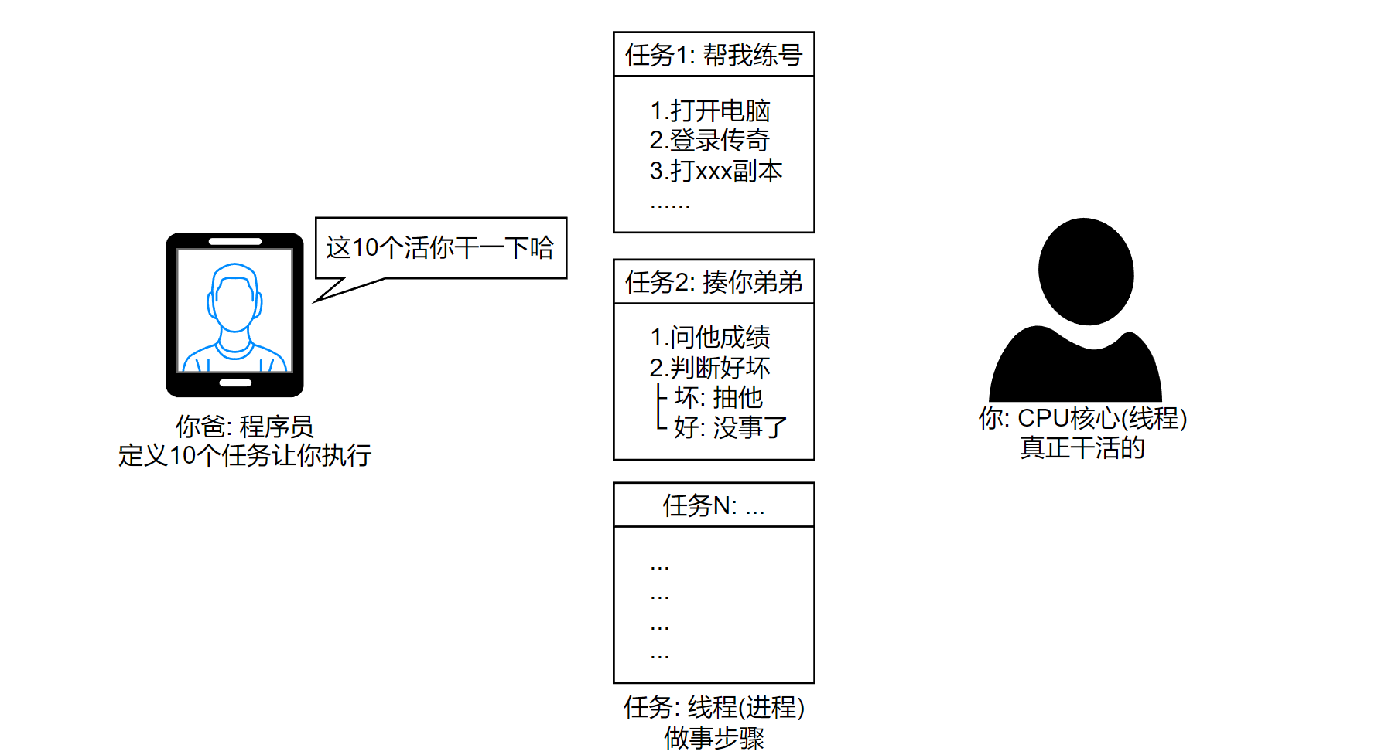
举个现实中的例子
你爸给你布置了10项任务，你要按照任务上的描述，来执行这10项任务。那这10项任务就是软件上的线程，是程序员(你爸)定义好的一系列逻辑。但这些线程(任务)只有被调度到CPU核心(硬件线程)上，才能真正的被执行(你来做任务)

Slide 18
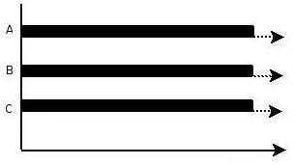
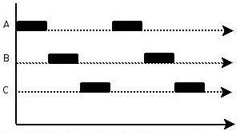
并发(concurrency) 与 并行(parallelism)
并发 与 并行 有什么区别?
单个处理器核心运行多个进程，是并发还是并行?
多个处理器运行多个进程，是并发还是并行?
并行
并发

Slide 19
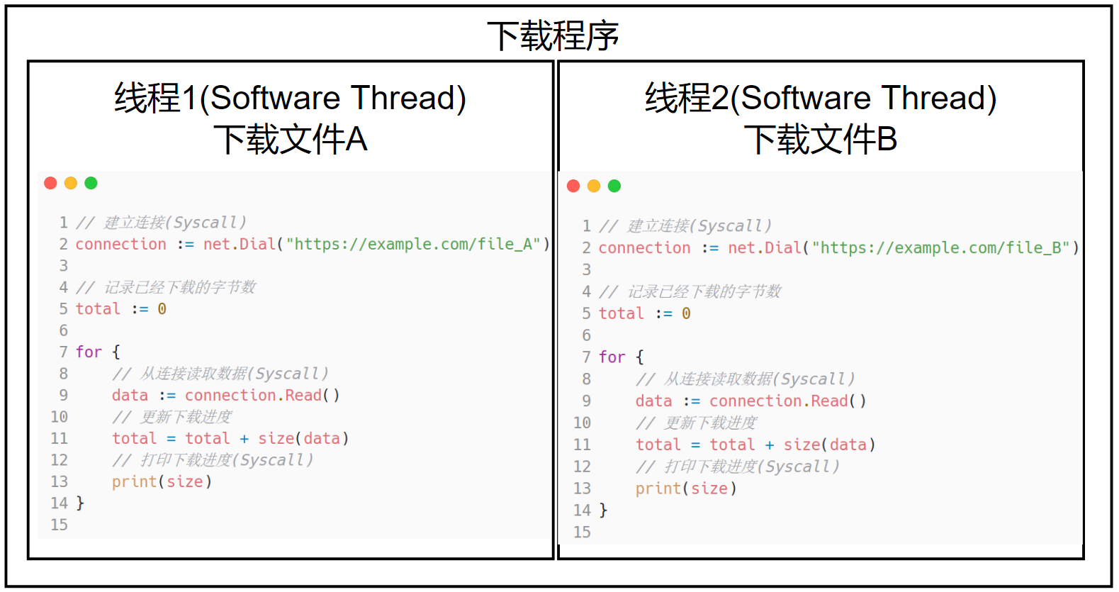
实战分析

Slide 20
小结
Q: 我们常说的CPU 4核8线程，这里核心数 和 线程数 有什么关系?
A: 这句话的线程指的是HardwareThread，和软件开发中的线程有联系，但不是一个东西。Hardware Thread可以看作一个处理器核心，它真真实实的执行代码。操作系统把软件中的线程调度到硬件的线程(也就是处理器核心)上进行执行。

Slide 21
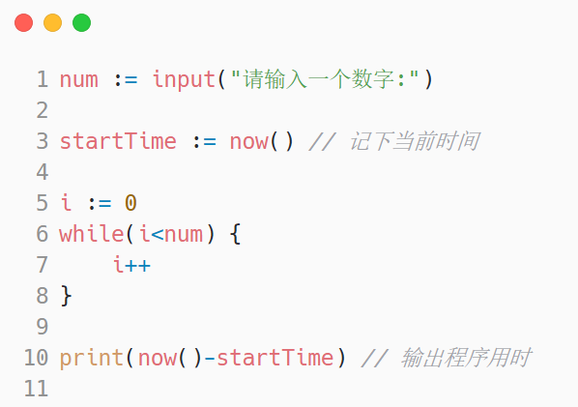
多线程就一定性能高吗?
李小白这周刚刚学会了编程
李小白: 看我写了个程序，输入一个数，从零开始，累加到我输入的这个数后停止。
李小懂(想到了bootun课上教的内容，开始装逼): 菜鸡，用多线程啊，你输入多少就开多少线程，同时帮你计算，每个线程只需要+1就完成了，信我，快的一批。
李小白写的程序

Slide 22
多线程就一定性能高吗?
每个软件线程(后面我们统称为线程，而硬件线程使用“核”来表示)都是一个执行流，所以在理想条件下，确实是线程越多性能越高。
但这里有个“理想条件下”的前提: 如果CPU核心是无限的，不管你开再多线程，这些线程都能同时并行(parallelism)执行，那多线程的速度确实会快。
*这里屏蔽了CPU缓存之间数据一致性的问题，后面我们讲局部性原理和锁的时候会再次看这个问题

Slide 23
多线程就一定性能高吗?
很不幸，现实世界是残酷的，李小白和李小懂的CPU只有8核16线程。
回想一下我们之前讲过的“上下文切换”，如果此时李小懂开了1000万个线程，会发生什么事?

Slide 24
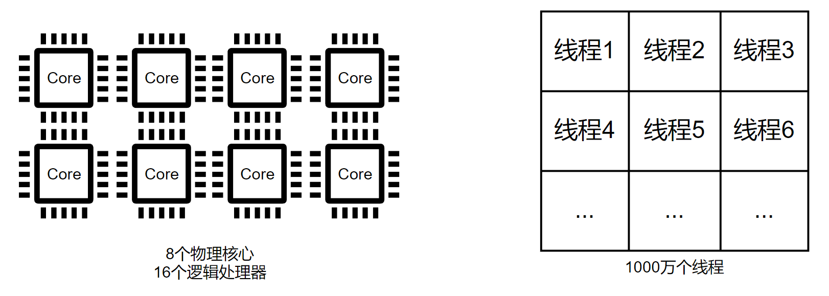
多线程就一定性能高吗?
平均每个逻辑处理器要运行625,000个线程
而操作系统在进行线程调度时，又要保持“雨露均沾”，让所有的线程都有机会被执行到。这时，你程序上下文
切换的时间甚至会比代码运行的时间还要长。

Slide 25
多线程就一定性能高吗?
举个例子: 原本CPU执行你的程序10行代码后，会被操作系统强制剥离调度走，等待下一轮调度。
现在有了1000万个线程，可能刚执行了一行代码，操作系统就把线程剥离，去执行别的线程了。
“出来混，大家都不容易的，我不能让别的兄弟饿死啊”
——操作系统

Slide 26
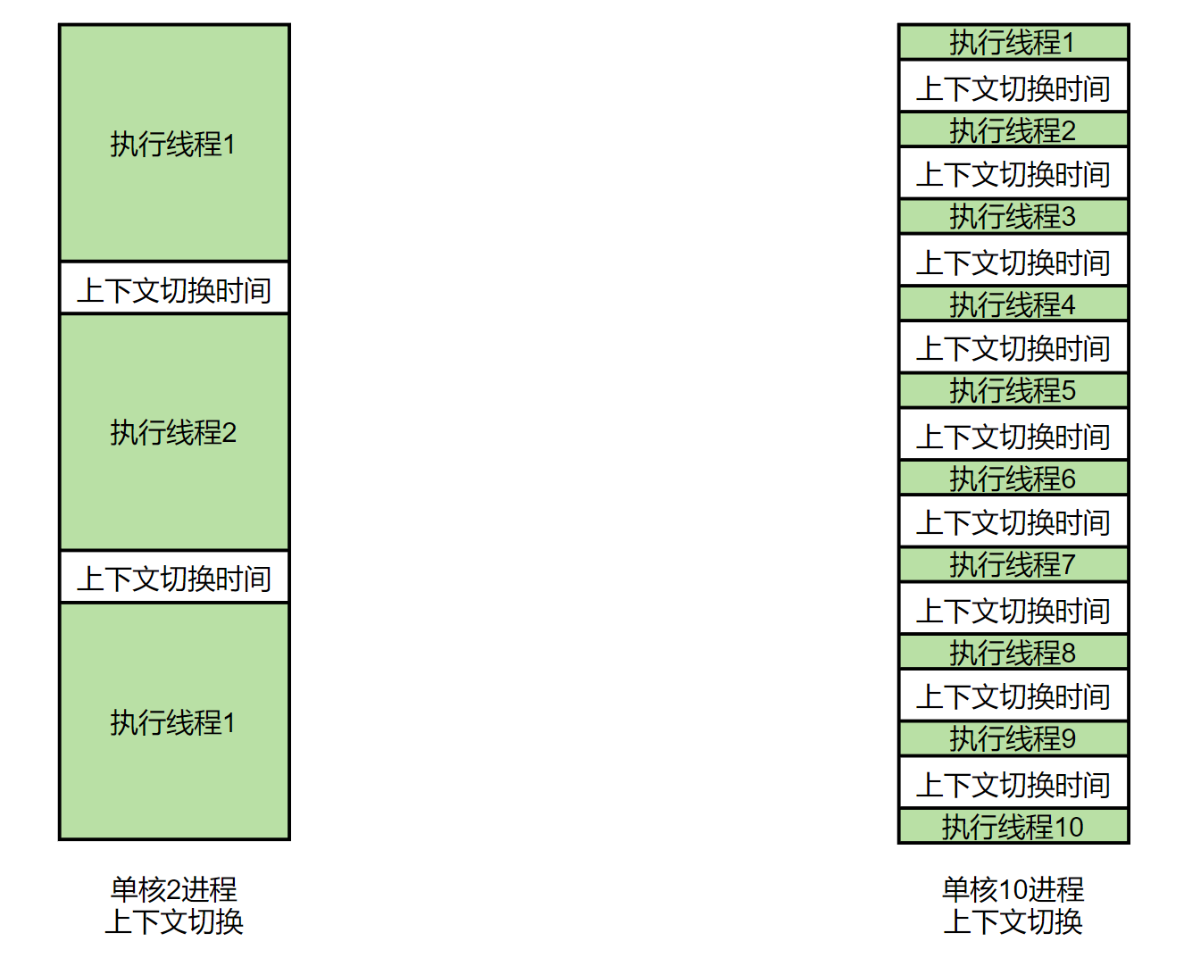
多线程就一定性能高吗?
绿色代表实际执行代码的时间
白色代表上下文切换消耗的时间
当线程数过多时，CPU大量的执行时间
浪费在了线程的上下文切换上。

Slide 27
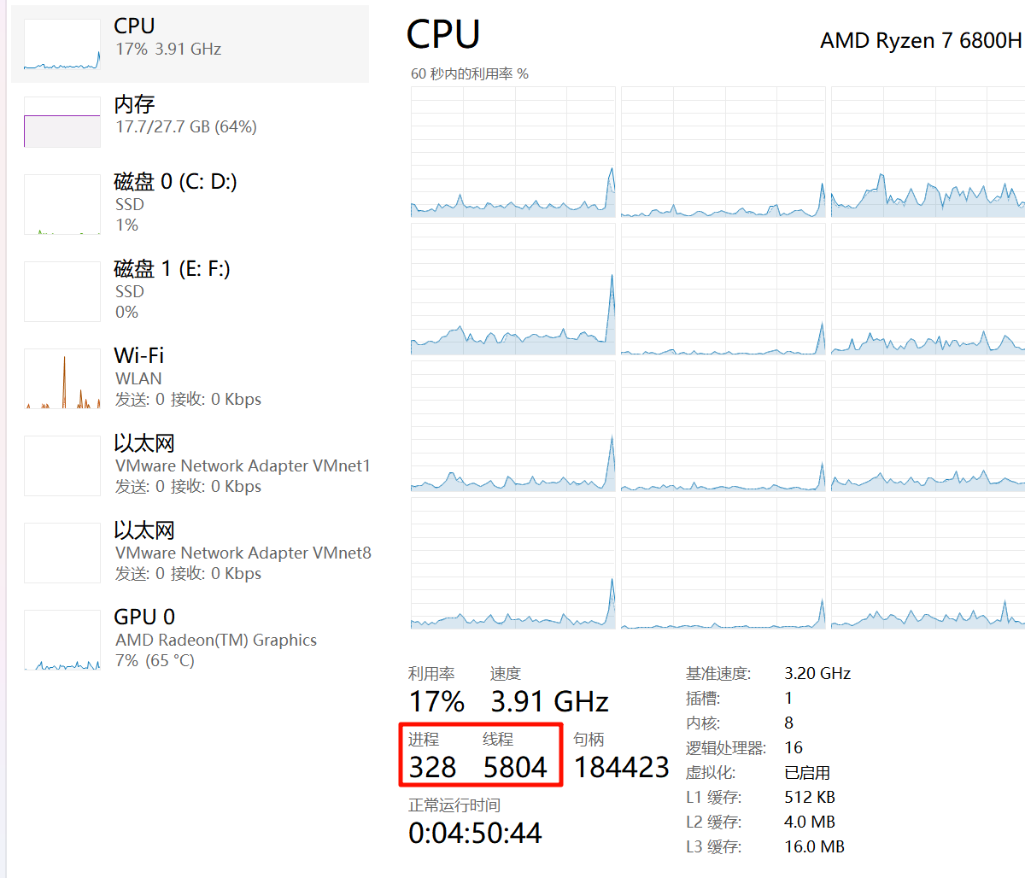
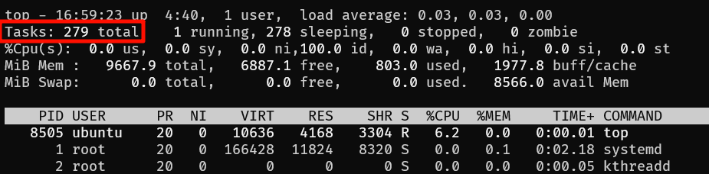
那线程数越少就越好了呗?
那最好就一个线程，这样CPU就不用上下文切换了，一直执行这段代码呗。
首先，一般的分时系统计算机上基本不可能只有一个进程/线程。操作系统上有许多你看不到的进程，他们
各司其职，让你的计算机和操作系统能够正常工作。你可以打开你的任务管理器，查看下你电脑上此刻创建
了多少个线程。
Linux可以使用top命令

Slide 28
那线程数越少就越好了呗?
因此，现代处理器为了提升性能，都做成了多核，以便能够同时运行更多进程/线程，来提升性能。
如果你只用单个核心执行程序，就无法充分利用处理器的性能，会发生“一核有难，多核围观”的情况。

Slide 29
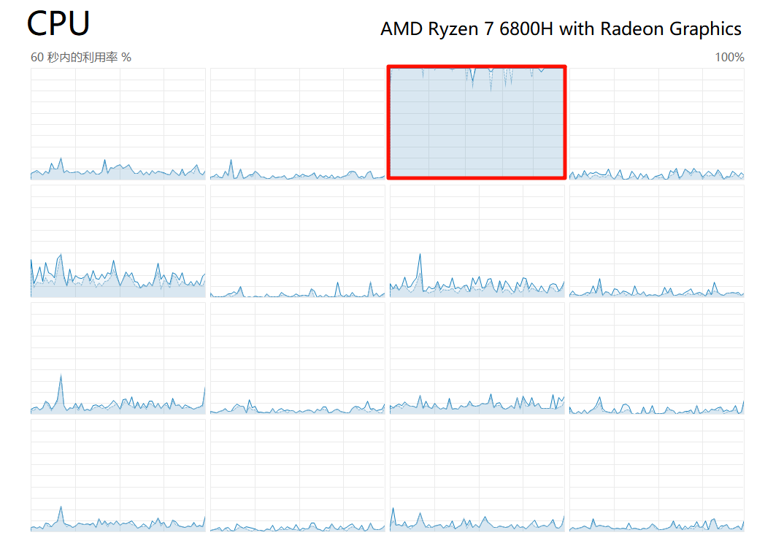
一核有难，多核围观

Slide 30
那线程到底是该多还是该少啊?
看到这里你可能已经要骂娘了:
线程多了你说上下文切换时间多，线程少了你又说无法利用多核优势，那我到底要不要用多线程啊？用的话要开多少线程才合适呀？
我知道你很急，但你先别急
我们已经进入到第三个问题了:
我到底应该用单线程还是多线程

Slide 31
我到底应该用单线程还是多线程?
这个问题需要根据你程序的类型来决定，所以在回答这个问题之前，
请你先判断自己的程序的什么类型的程序

Slide 32
应用程序的分类
在对线程的需求这个维度上，我们把应用程序分为两类：
计算密集型
I/O密集型*
*注: I=Input, O=Output

Slide 33
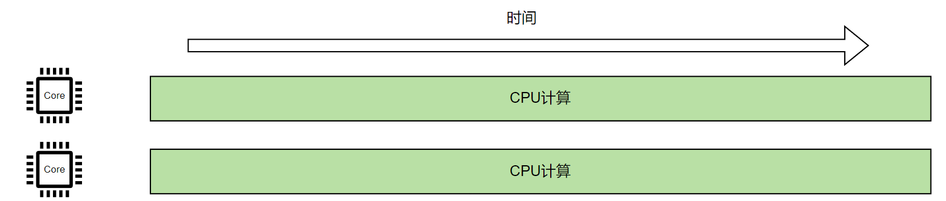
计算密集型
这类应用程序主要一直在进行各种计算，它们进行中断的次数不多。
这类程序的特点是: 希望尽可能多的占用CPU的运行时间，不要被打断，以最大化利用计算资源。
理论最佳线程数 = CPU核心数(逻辑核心)

Slide 34
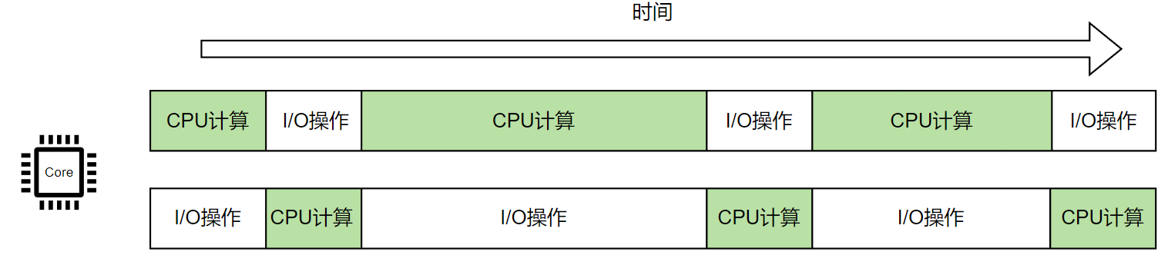
I/O密集型
这类应用程序经常进行网络或文件I/O，这意味着程序经常会产生大量中断(上下文切换)。
这类应用程序的特点是: 对CPU时间片的需求不高，可能没执行多久，就触发中断了。
理论最佳线程数(单核) = I/O 耗时 / CPU 耗时
理论最佳线程数(多核) = CPU 核数 * (I/O 耗时 / CPU 耗时)

Slide 35
最佳线程数
在实践中，一般会多创建一个线程，以便在出现内存缺页等问题导致系统中断的情况下，有额外的线程能顶上去。
I/O密集型
最佳线程数(单核) = (I/O 耗时 / CPU 耗时) + 1
最佳线程数(多核) = CPU 核数 * [(I/O 耗时 / CPU 耗时) + 1]
计算密集型
最佳线程数 = CPU核心数(逻辑核心) + 1
以上公式只能作为参考，实际工业应用中，需要根据情况适当进行调整

Slide 36
课外拓展—如何选购合适的CPU
具备了之前的知识，我们就可以根据场景来挑选合适的CPU了

Slide 37
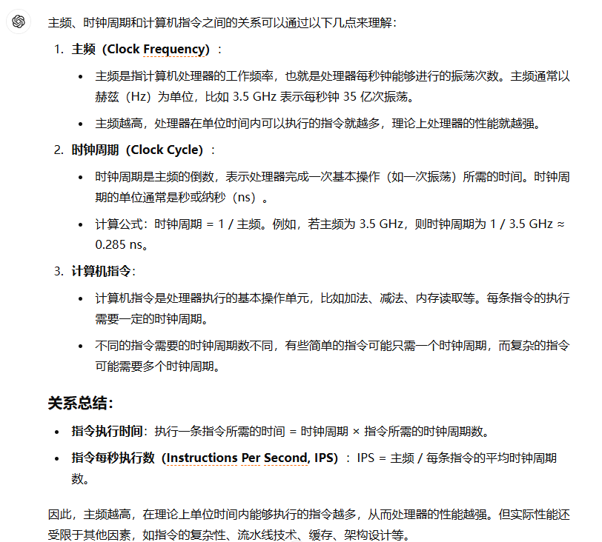
课外拓展—如何选购合适的CPU
如果你要买来打游戏, 那么:
你的场景是计算密集型
你需要尽量高的主频
你通常不需要大量的线程数
主频、时钟周期、计算机指令的关系

Slide 38
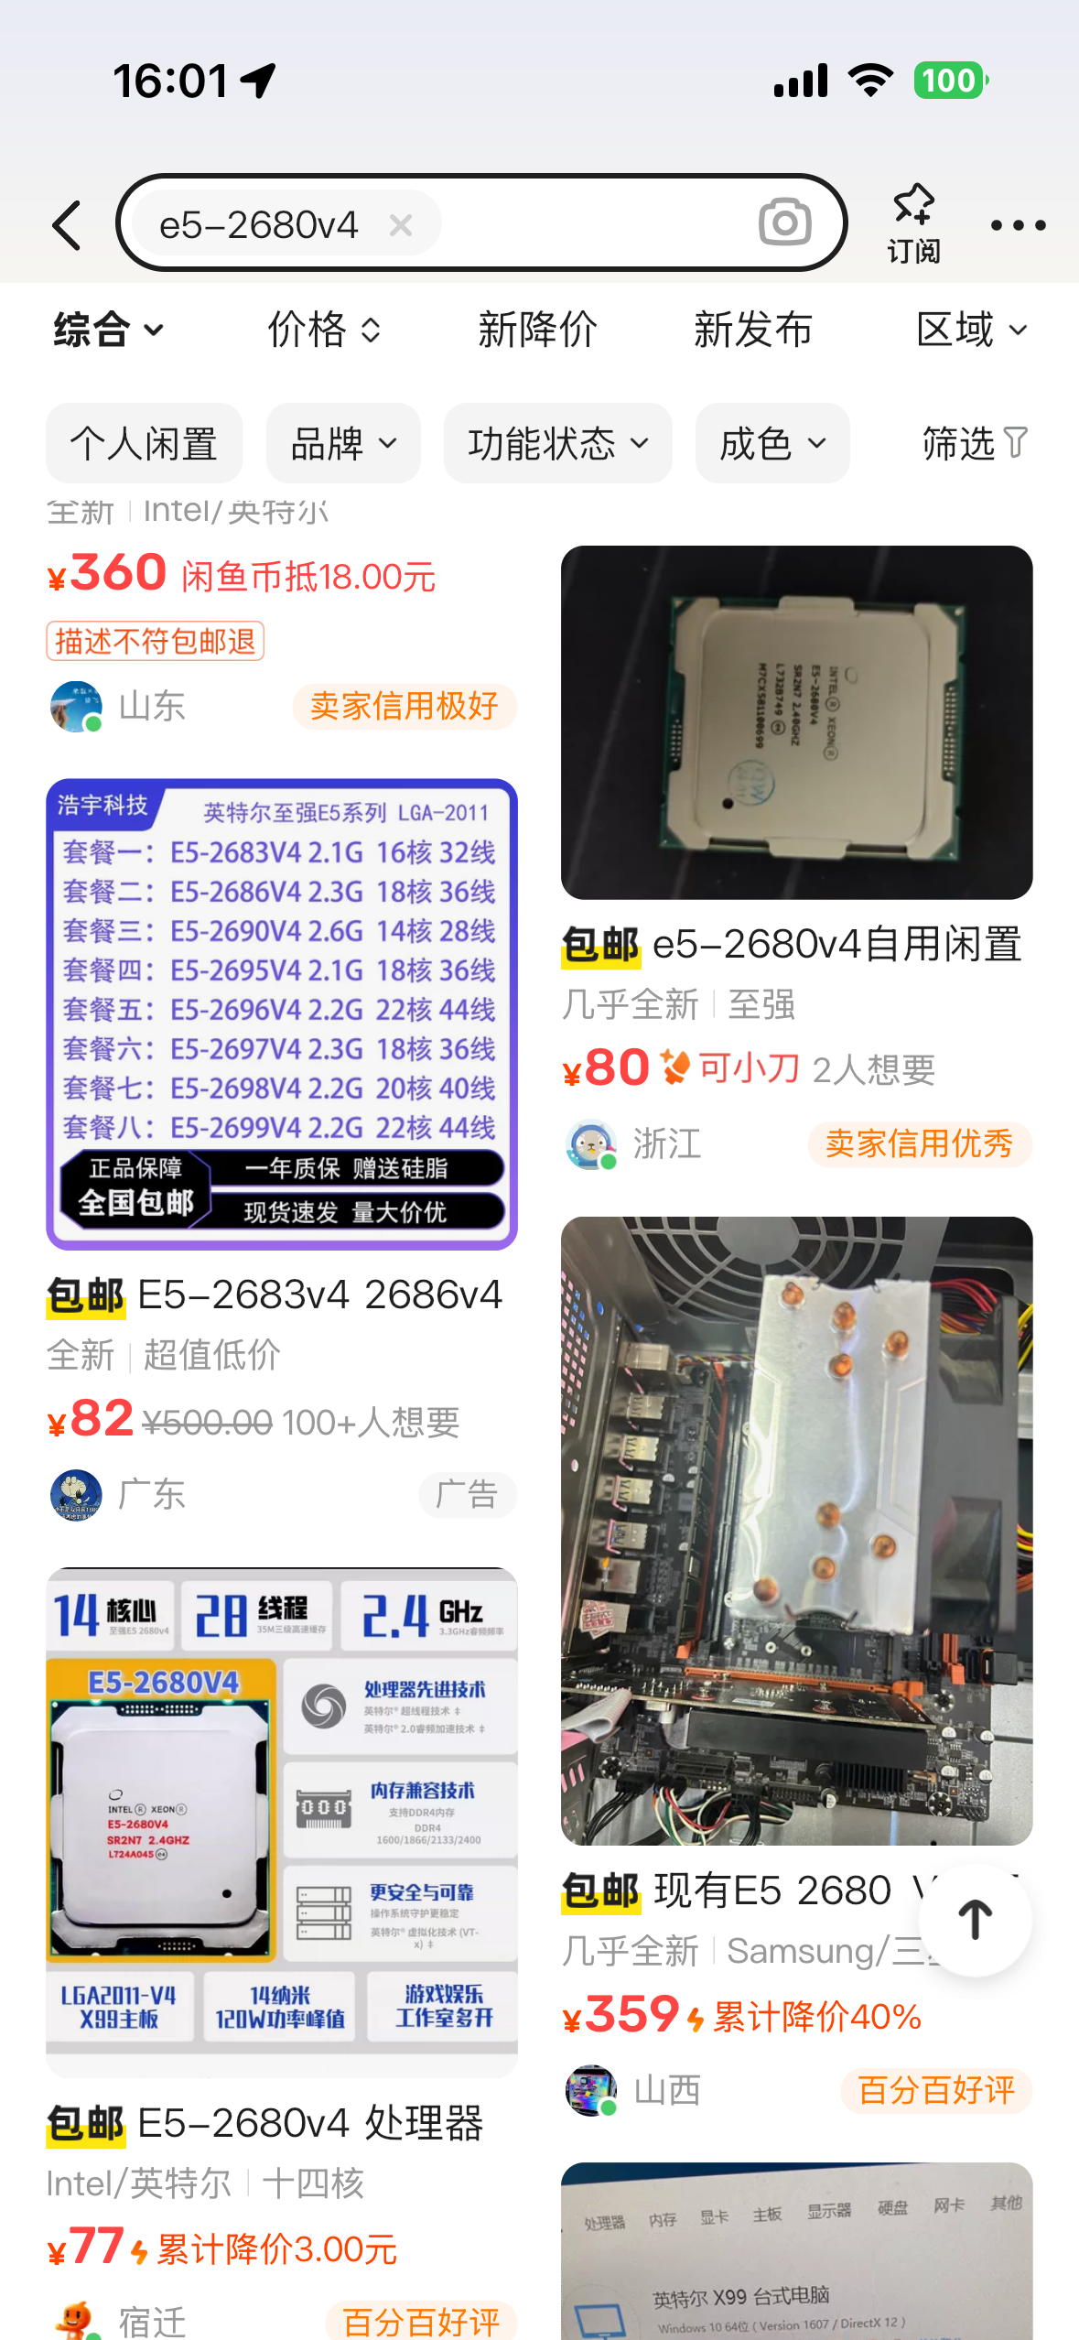
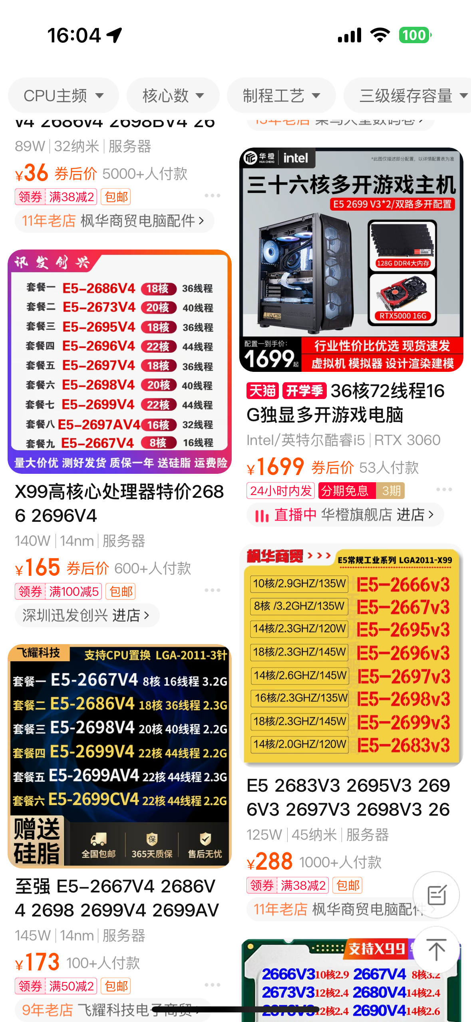
课外拓展—如何选购合适的CPU
如果你的场景是做服务器, 那么:
你的场景是io密集型(通常)
你不需要很高的主频(因为CPU性能不是瓶颈)
你需要大量的线程数(核心数)
二手的服务器CPU一般比较便宜
12核24线程的E5 2690 v3在淘宝卖40块，
100块就能让你的服务器拥有24核心48线程!

Slide 39
进一步思考
现在你知道了根据实际情况来选择合适的线程数量，那我们一起来看看下个问题:
为什么我需要线程池? 线程池一般设置多少合适?

Slide 40
场景模拟
李小懂开发了一个上班摸鱼的网站，深受打工人喜爱，并发量非常大。为了尽量提高用户的访问速度，他使用了多线程技术，每个用户访问网站，他都创建一个线程为用户提供服务。

Slide 41
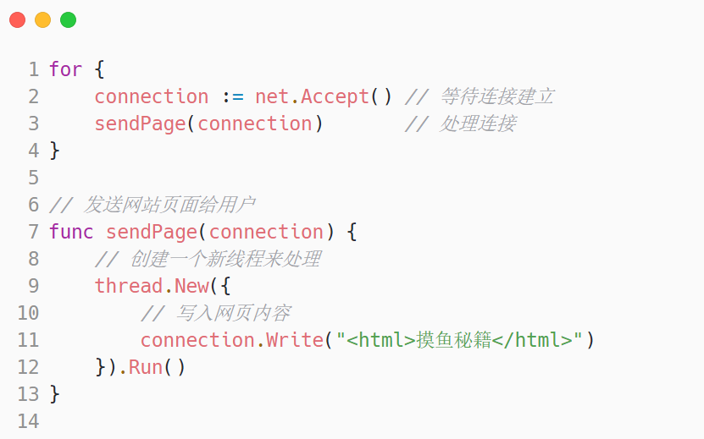
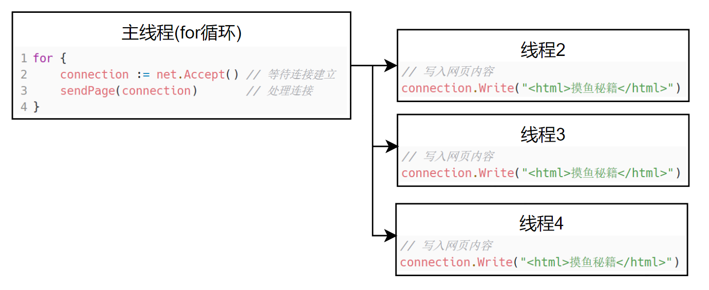
李小懂的多线程程序

Slide 42
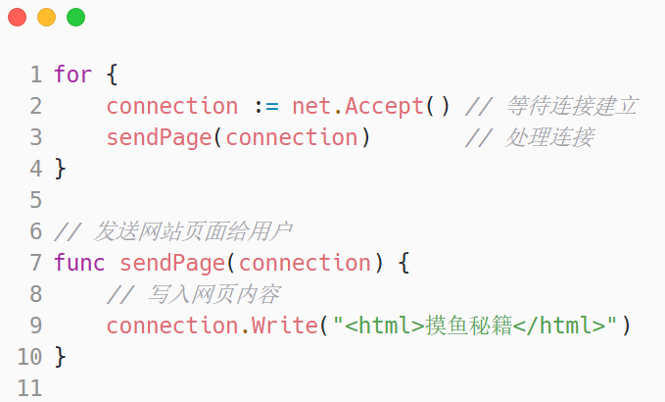
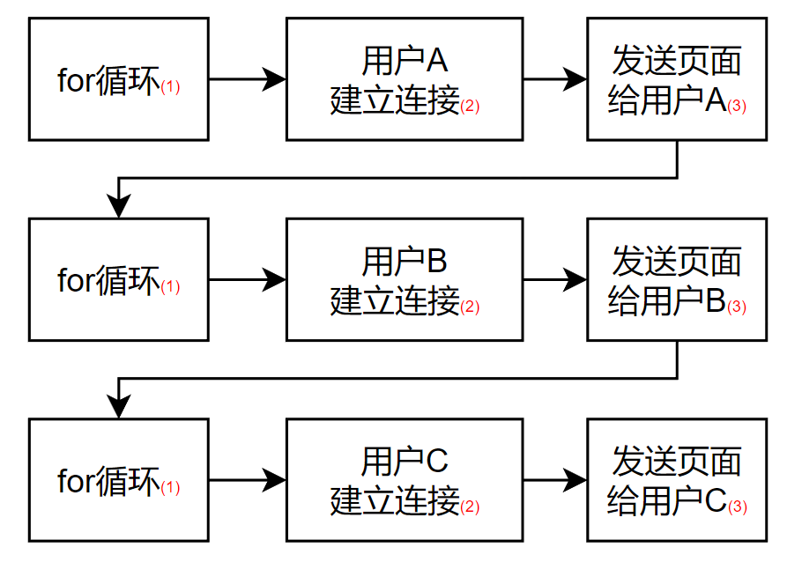
李小懂的做法正确吗？
李小懂觉得，用户只要一访问我的网站，我就立马创建一个线程为他服务，这样他就不用排队等待啦。
如果这个程序是单线程，那就只能等前一个用户接收完数据才能处理下一个用户请求。

Slide 43
李小懂的做法正确吗?
李小懂的想法是没错的，许多常见的Web框架或网络库都是这么做的: 为每一个连接开一个线程进行处理，这样能避免用户串行等待，同时处理多个用户的请求，从而提升性能。
但如果此时有大量用户同时访问呢?
1000个? 1万个? 甚至10万个?
那岂不是会创建10万个线程?!

Slide 44
海量用户带来的烦恼
李小懂使用多线程技术，提高了网站的并发吞吐量，让更多的用户能够同一时间访问他的网站。
他把网站运行在一台16核(逻辑核心)的云服务上，心想这么多核的机器，能处理很大的并发访问量了。
突然有一天，10万个用户同一时间涌了进来,机器一下子创建了10万个线程，频繁的上下文切换导致程序效率运行低效，旧的请求还没处理完，新的请求又进来了，线程数越堆越多，造成雪崩，李小懂的服务变得几乎不可用了。

Slide 45
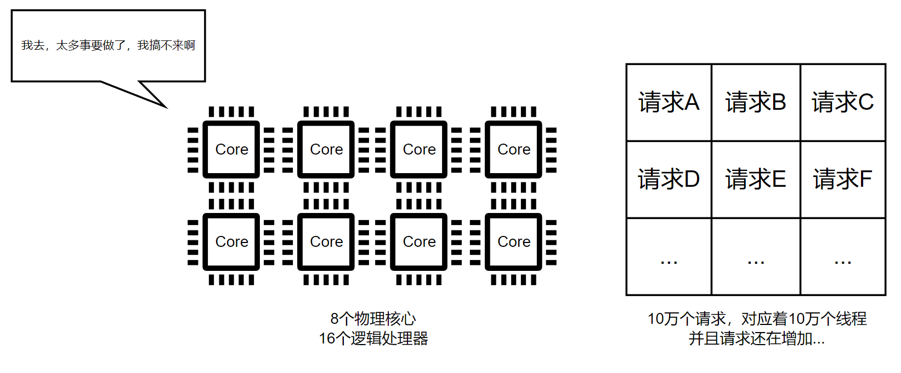
海量用户带来的烦恼
我们来看看这种情况下，各大网络框架是如何处理的?

Slide 46
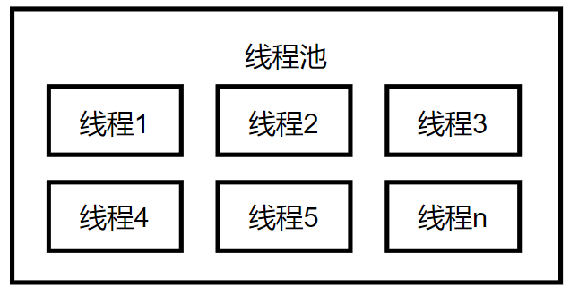
池化技术
简单讲，池化技术的核心理念就是:
提前准备一些资源，在需要时可以重复使用这些预先准备的资源。
池化技术的应用有很多，线程池、连接池、内存池等，我们这里拿线程池举例：
程序通常会在开始运行时先初始化一个线程池，等到需要用到线程的时候，从里面获取线程进
行执行。这样既可以重用线程，避免了创建线程的开销，又可以避免线程数量无限制的增长。

Slide 47
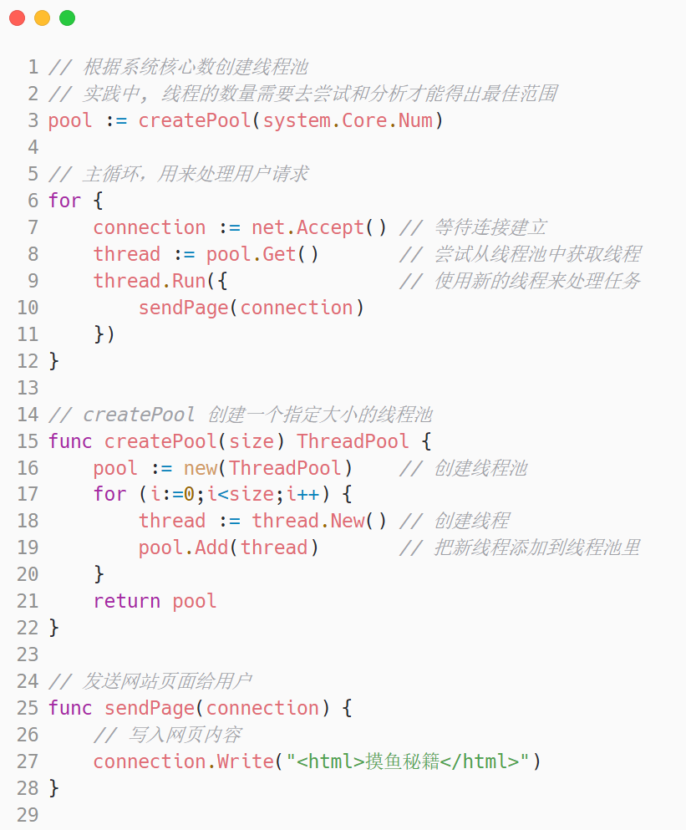
线程池
李小懂在网上看了些线程池的资料，自己写了一个粗糙的线程池。
比起用户请求的时候动态创建线程，使用预先准备好的线程性能会更好。
这样省去了创建线程的开销，只需要拿到创建好的线程，把代码放上去
执行就行。

Slide 48
失去了什么?
聪明的同学可能已经发现了，李小懂的线程池是根据机器核心数创建的，意味着只有16个线程。
也就是说，当17个用户同时访问时，最后一个用户就只能等待前面某个线程处理完成后才能进行。因为第17个用户来的时候，线程池已经空了。

Slide 49
又得到了什么?
由于使用了线程池，即使10万个用户同时访问李小懂的网站，也不会创建过多线程，导致系统雪崩。
如果李小懂经过持续的调优和摸索，线程池大小设置的恰到好处，那它的程序就能始终以巅峰的性能对外提供服务。
可能这个16核的机器每秒钟处理上限就是1万(配置限制)，李小懂设置了合理大小的线程池，每秒钟真的做到了处理1万个请求，虽然剩下的请求在等待处理，但不会再担心创建过多的线程数导致网站挂掉了

Slide 50
池化技术小结
池化技术为我们带来了很多好处，主要有以下几点:
提高资源利用率，减少了创建/销毁资源的开销，从而提升性能。
可以对资源的使用进行限制，避免过多资源拖慢系统性能。

Slide 51
总结
你已经分别从软件/硬件了解了多线程编程的各种基本概念，你可以再次回顾下我们讲过的所有问题，试试看能不能回答出来：
我们常说的CPU核心数 和 线程数 有什么关系?(物理核心/逻辑核心/硬件线程/软件线程)
多线程性能就一定高吗? (大量的上下文切换)
我到底应该用单线程还是多线程? (计算密集型/IO密集型)
为什么我需要线程池? 线程池一般设置多少合适? (资源限制/重复利用)

Slide 52
课下扩展
关于多线程，我们还有很多未曾了解的内容，如果你感兴趣，可以试着自行了解下这些问题：
为什么说Node.js和Redis是单线程的，但又总说它们性能高? (线程模型/epoll/事件机制)
为什么我在线程间同步数据要加锁?为什么一个线程修改了变量其他线程却可能看不到? (MESI/内存屏障)

